Slide 1
স্বাগতম

Slide 2
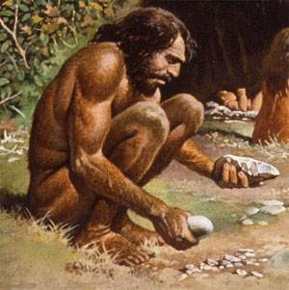
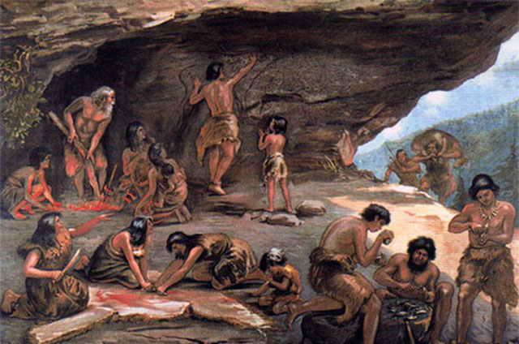
ছবি দেখি ও বলি

Slide 3
শিখণফল: আলোচনা শেষে
প্রত্নতত্ত্ব সম্পর্কে ধারণা লাভ করবে।
প্রত্নতত্ত্বের উপাদানসমূহ বর্ণনা করতে পারবে।
প্রত্নতত্ত্বের ভিত্তিতে সমাজের শ্রেণীবিভাগসমূহ বিশ্লেষণ করতে পারবে।
সমাজ ও সভ্যতার বিকাশে প্রাচীন প্রস্তরযুগের অবদান বিশ্লেষণ করতে পারবে।

Slide 4
প্রত্নতত্ত্ব বলতে কী বোঝায়?
What is Archaeology ?

Slide 5
গ্রীক শব্দ ‘Archaeos’
যার অর্থ পুরাতন
“Logia/Logos”
যার অর্থপাঠ/আলোচনা
ইংরেজি ‘Archaeology’
প্রত্নতত্ত্ব
খনন কাজ থেকে উদ্ধারকৃত হাতিয়ার তীর ,ধনুক, স্থাপত্য, ঘরবাড়ি, তৈজসপত্র, আসবাপত্র, ইত্যাদি পরীক্ষা-নিরীক্ষা করে প্রাগৈতিহাসিক যুগের মানব সমাজ সম্পর্কে গবেষণার বিষয় হচ্ছে প্রত্নতত্ত্ব ।

Slide 6
প্রত্নতত্ত্ব: প্রামাণ্য সঙ্গা:
টেইলর বলেন ,”প্রত্নতত্ত্ব হচ্ছে অতীতের ধ্বংসাবশেষ সম্পর্কিত পাঠ”
গর্ডন চাইল্ডের ভাষায় প্রাচীন মানুষের আংশিক পরিচয় দেয় না প্রাচীন মানুষের জীবনযাত্রার রেখাচিত্র ফুটিয়ে তুলতে চেষ্টা করে ।
প্রত্নতত্ত্ব খনন-কার্যের মাধ্যমে উদ্ধারকৃত মানবজাতির দৈহিক ও সাংস্কৃতিক বিষয় সম্পর্কে বিস্তারিত আলোচনা করা হয় । এজন্য প্রত্নতত্ত্বকে দৈহিক ও সাংস্কৃতিক উভয় নৃবিজ্ঞানের উপশাখা বলে অভিহিত করা হয় । প্রত্নতাত্ত্বিকগ্ণ হাজার হাজার বছর পূর্বের প্রাণী ও গাছপালার জীবাশ্ব এবং আবিস্কার এবং এদের শ্রেণিবিন্যাসের ক্ষেত্রে গুরুত্বপূর্ণ ভূমিকা রাখে।

Slide 7
প্রত্নতত্ত্বের উৎস
১। প্রাচীন সাহিত্য (Ancient literature)
২। মৌখিক ইতিহাস (Oral History)
৩। যন্ত্রপাতি (Artifacts )
৪। স্থানীয় জ্ঞান (Local Knowledge)
৫। প্রত্নতাত্ত্বিক অনুসিদ্ধান্ত (Archaeological hypothesis)
৬। সরকারি উৎস (Public source)
৭। পূর্ব জরিপ (Previous survey)

Slide 8
প্রত্নতত্ত্বের সময়কালের ভিত্তিতে সমাজের শ্রেণীবিভাগ
প্রস্তর যুগ (Stone age)
১। প্রাচীন প্রস্তর যুগ (Paleolithic Age)
২। নব্যপ্রস্তর যুগ (Neolithic Age)
ধাতব যুগ (Metal age)
৩। তাম্র যুগ (Copper Age)
৪। ব্রোঞ্জ যুগ (Bronze Age)
৫। লৌহ যুগ (Iron Age)

Slide 9
সময়কাল অনুযায়ী প্রত্নতাত্ত্বিক যুগের তালিকা
ক্রমিক | ভূতাত্ত্বিক যুগ | প্রত্নতাত্ত্বিক যুগ | সময়কাল | মানবজাতি
১ | প্লাইস্টোসিন | নিম্ন প্রাচীন প্রস্তর যুগ | ৬০০০০০-১০০০০০ | পিকিং, জাভা, নিয়ানডারথাল
 |  | মধ্য প্রাচীন প্রস্তর যুগ | ১০০০০০-৩০০০০ | পিকিং, জাভা, নিয়ানডারথাল
 |  | উচ্চ প্রাচীন প্রস্তর যুগ | ৩০০০০-১০০০০ | পিকিং, জাভা, নিয়ানডারথাল
২ | হোলোসিন | নব্য প্রস্তর যুগ | ৭০০০০ বছর পূর্বে | আধুনিক মানুষ (হোমো স্যাপিয়েন্স)
 |  | ধাতু যুগ: তাম্য যুগ, ব্রোঞ্জ যুগ ও লৌহ যুগ | খ্রিষ্টপূর্ব ৪০০০-১৫০০ অব্দে শুরু | আধুনিক মানুষ (হোমো স্যাপিয়েন্স)

Slide 10
প্রাচীন প্রস্তরযুগ: সময়কাল
১।নিম্ন প্রাচীন প্রস্তর যুগঃ (খ্রীঃপূঃ ১০০০০০ থেকে খ্রীঃপূঃ ৭০০০০/৬০০০০ অব্দ পর্যন্ত) জার্মানীতে প্রাপ্ত হেইডেলবার্গ মানব, ইন্দোনেশিয়ার জাভা মানব, চীনের পিকিং মানব এ যুগের প্রতিনিধি। এরা বুদ্ধি, মেধায় ও দক্ষতায় নিম্নমানের ছিল। পাথর ঘষে তীক্ষ ও ধারালো করে পশু শিকারের কৌশল আয়ত্ব করতে শেখে।
২। মধ্য প্রাচীন প্রস্তর যুগঃ (খ্রীঃপুর্ব ৭০,০০০/৬০০০০ থেকে খ্রীঃপুর্ব ৩৫০০০/৩০০০০ অব্দ পর্যন্ত)। নিয়ানডারথাল মানব এ যুগের প্রতিনিধি। লজ্জা নিবারনের জন্য হরিণের চামড়া পরিধান করতে শেখে। শিখারের উপযোগী পাথরের ধারালো সূক্ষ ও মসৃণ অস্ত্র তৈরী করতে শেখে।
৩। উচ্চ প্রাচীন প্রস্তর যুগঃ (খ্রীঃপুর্ব ৩৫০০০/৩০০০০ থেকে খ্রীঃপূঃ ১০০০০ অব্দ পর্যন্ত)। ক্রোম্যাগনন মানব এ যুগের প্রতিনিধি। অনেকের মতে তারা গুহাচিত্রে রংয়ের ব্যবহার জানত। তীর, ধনুক, হাড়ের তৈরি হাতিয়ার তৈরি করে যা দিয়ে পশু শিকার সহজতর হয়।

Slide 11
সমাজ ও সভ্যতা বিকাশে প্রাচীন প্রস্তর যুগের প্রভাব

Slide 12
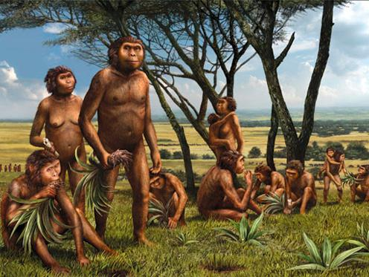
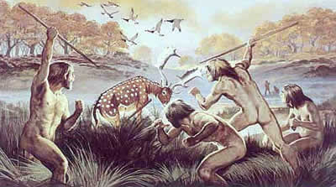
১। জীবিকা ও খাদ্য সংগ্রহঃ
সংগ্রহ (collecting)
শিকার (Hunting)
মাছধরা (Fishing)

Slide 13
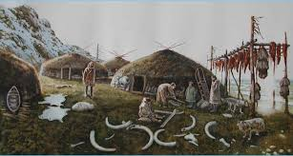
২।হাতিয়ার
হস্তকুঠার,শাবল, ছুরি, করাত, হারপুন, বড়শি, চাকু, তীর-ধনুক এবংবাশ, গাছেরছাল, পশুর হাড়, দাত, শিং প্রভৃতি এ যুগের হাতিয়ার

Slide 14
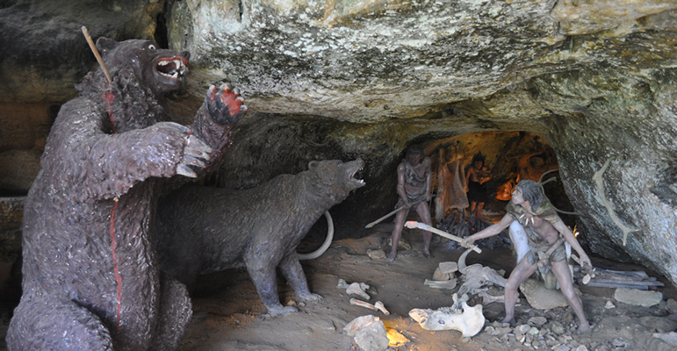
৩। বাসস্থান: তারা গুহায় বসবাস করত

Slide 15
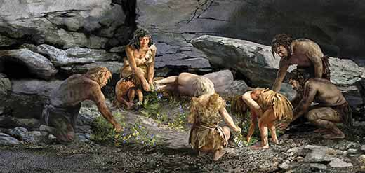
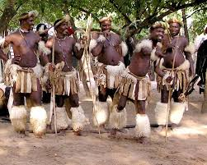
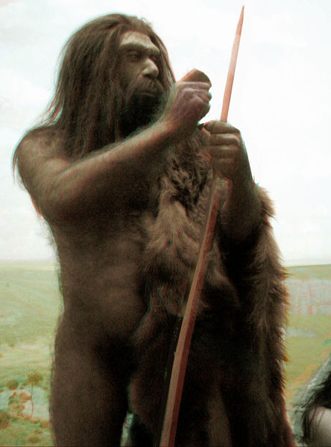
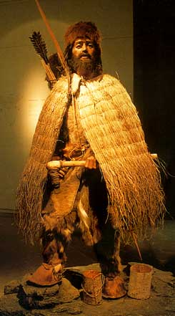
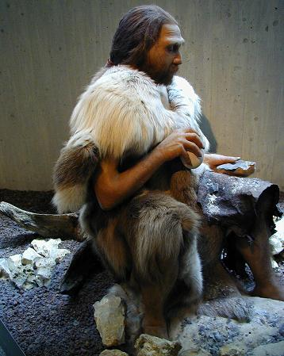
৪। পোশাক-পরিচ্ছদ: গাছের ছাল/বাকল/পাতা, পশুর চামড়া ইত্যাদি

Slide 16
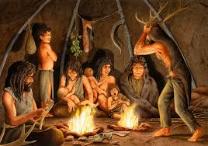
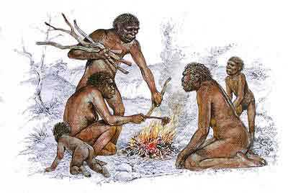
৫। আগুন আবিস্কার
বিদ্যুতের চমক, বজ্রপাত, দাবানল, আগ্নেগিরির অগ্নুৎপাত প্রভৃতি থেকে আগুনের ধারণা লাভ করে এবং এসব প্রকৃতি থেকে সংগৃহিত আগুন জ্বালিয়ে রাখত কাচা খাদ্য আগুনে ঝলসিয়ে খেতে শিখে।

Slide 17
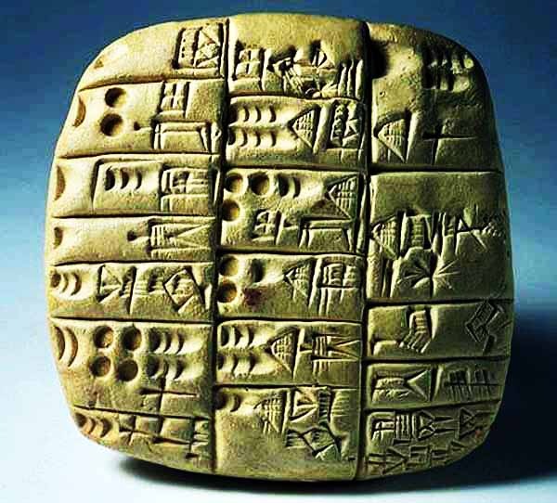
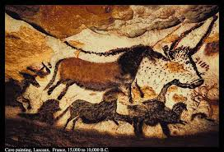
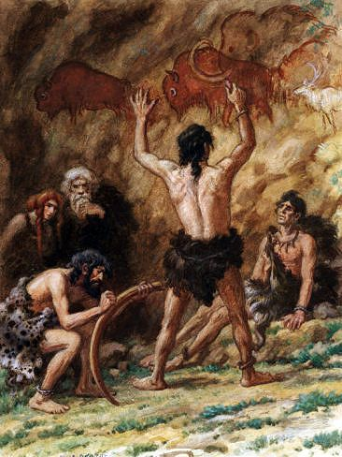
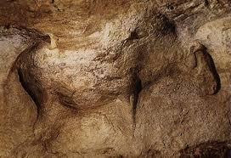
৬। শিল্পকলা/চিত্রকর্ম: গুহার গায়ে, পাথরে তারা মনের ভাব প্রকাশ করত চিত্রকর্ম ফুটিয়ে তোলার মাধ্যমে

Slide 18
সমাজ ও সভ্যতা বিকাশে প্রাচীন প্রস্তর যুগের প্রভাব: অন্যান্য
সমাজব্যবস্থা: দলবদ্ধভাবে বসবাস করত।
অদৃশ্য শক্তির উপাসনা: বৈরীতা থেকে মুক্তি, শিকার জীবনকে সফল করা, আত্নরক্ষা ইত্যাতির জন্য তারা অদৃশ্য শক্তিতে বিশ্বাস করত।
ধর্মীয় বিশ্বাস ও জাদুবিদ্যা: তখনকার মানুষ ধর্মীয় বিশ্বাস ও জাদুবিদ্যায় বিশ্বাস করত।
ভাষা: তারা অক্ষরজ্ঞানহীন ছিল তবে আকার ইঙ্গিত ও শব্দের সাহায্যে মনের ভাব প্রকাশ করত।

Slide 19
আগামী দিনের পাঠ:
সমাজ ও সভ্যতার বিকাশে নব্য প্রস্তরযুগের অবদান বিশ্লেষণ করতে পারবে।

Slide 20
ধন্যবাদ

